Slide 1
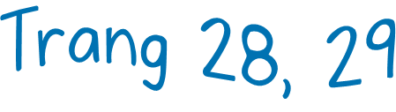


Slide 2

- HS thực hiện được phép tính liên quan đến phép nhân, phép chia đã học.
- Giải được bài toán có lời văn liên quan đến phép nhân, phép chia đã học.

Slide 3


Slide 4



Slide 5




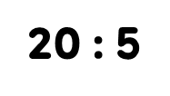
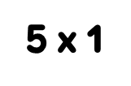
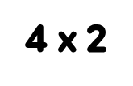








Đâu là bông hoa yêu thích của những chú ong? Hãy tìm ra chúng bằng cách giải phép tính ở mỗi chú ong.

Slide 6


Slide 7

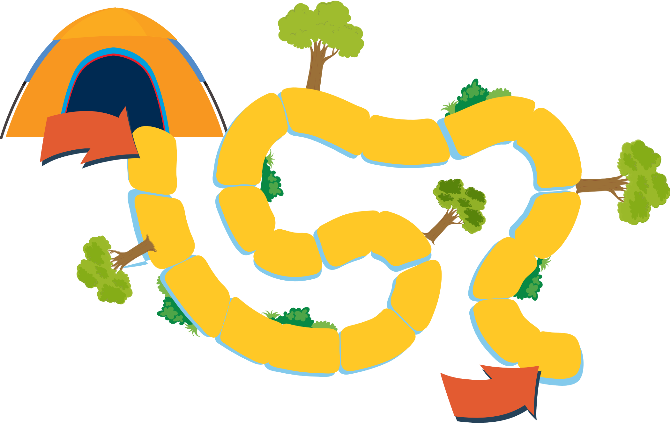

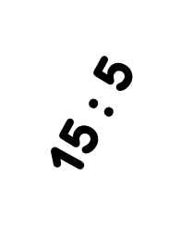
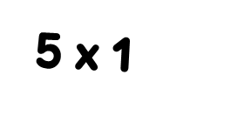
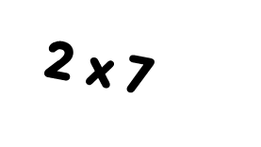
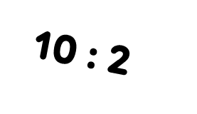

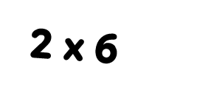
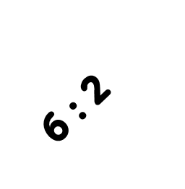
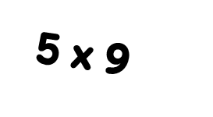
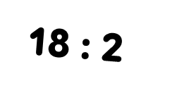

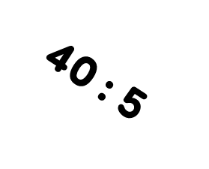
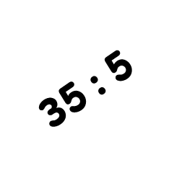
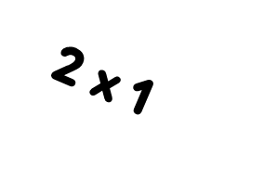
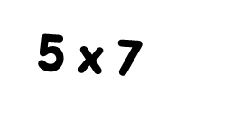
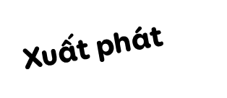

Tính nhẩm.

Slide 8












Notes:
Bấm xuất phát để bắt đầu.
Bấm vào các phép tính để hiển thị kết quả.

Slide 9

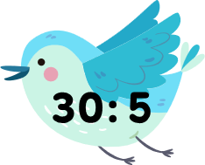

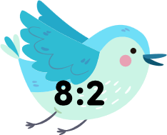
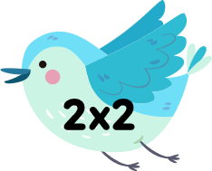



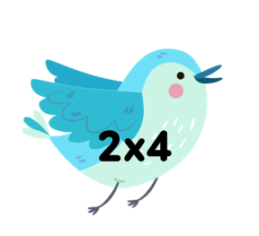
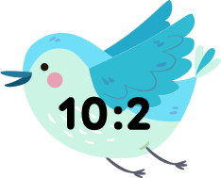


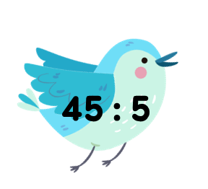
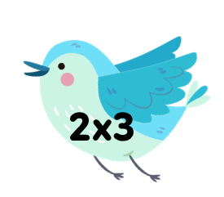

Tìm chuồng cho chim bồ câu

Slide 10
Ta có:
25 : 5 = 5 2 × 2 = 4 30 : 5 = 6
8 : 2 = 4 2 × 4 = 8 45 : 5 = 9
2 × 3 = 6 18 : 2 = 9 10 : 2 = 5

Slide 12



Có 35 bạn tham gia đi cắm trại. Cô giáo chia đều các bạn thành 5 nhóm. Hỏi mỗi nhóm có bao nhiêu bạn?

Slide 13
Có 35 bạn tham gia đi cắm trại. Cô giáo chia đều các bạn thành 5 nhóm. Hỏi mỗi nhóm có bao nhiêu bạn?
Tóm tắt
Có: 35 bạn
Chia thành: 5 nhóm
Mỗi nhóm: … bạn?
Bài giải
Mỗi nhóm có số bạn là:
35 : 5 = 7 (bạn)
Đáp số: 7 bạn.

Slide 14



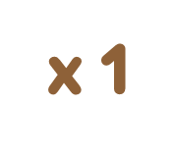











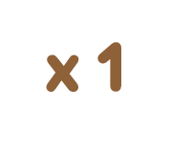

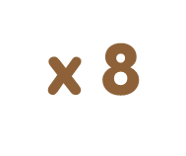




Số?

Slide 15

Ôn lại nội dung đã học
Chuẩn bị nội dung bài mới

Slide 16
